Slide 1




TIẾNG VIỆT 2
CHÀO MỪNG
CÁC EM ĐẾN VỚI TIẾT HỌC
Giáo viên:

Slide 2


Khởi động

Slide 3



Cùng khởi động ngày mới nhé chúng ta hãy giúp những chú chim này trả lời tốt các câu hỏi để chúng có thế tránh đi mùa đông lạnh giá nhé!

Slide 4


Bài trước em học bài gì
Sân trường em

Slide 5

Tựu trường có nghĩa là gì?
Học sinh tập trung tới trường ngày đầu tiên

Slide 6

Bài thơ sân trường em có mấy khổ thơ?
4 khổ thơ

Slide 7


Chúc mừng các em

Slide 8



Tiết 3: Viết

Slide 9

Ngôi trường mới
Dưới mái trường mới, sao tiếng trống rung động kéo dài! Tiếng cô giáo trang nghiêm mà ấm áp. Tiếng đọc bài của em cũng vang vang đến lạ! Em nhìn ai cũng thấy thân thương. Chiếc thước kẻ, chiếc bút chì sao cũng đáng yêu đến thế!

Slide 10

Tìm hiểu bài
Ngôi trường mới
Thảo luận nhóm
Dưới mái trường mới, sao tiếng trống rung động kéo dài! Tiếng cô giáo trang nghiêm mà ấm áp. Tiếng đọc bài của em cũng vang vang đến lạ! Em nhìn ai cũng thấy thân thương. Chiếc thước kẻ, chiếc bút chì sao cũng đáng yêu đến thế!
Nội dung đoạn viết nói về điều gì?
Trong bài có những dấu câu nào?
Nêu những từ, tiếng em thấy khó đọc, dễ viết sai ?
4. Em cần lưu ý điều gì khi trình bày bài viết?
Theo NGÔ QUÂN MIỆN

Slide 11



Các từ dễ viết sai
tiếng trống
rung động
trang nghiêm
Khi viết đoạn văn cần chú ý điều gì?

Slide 12


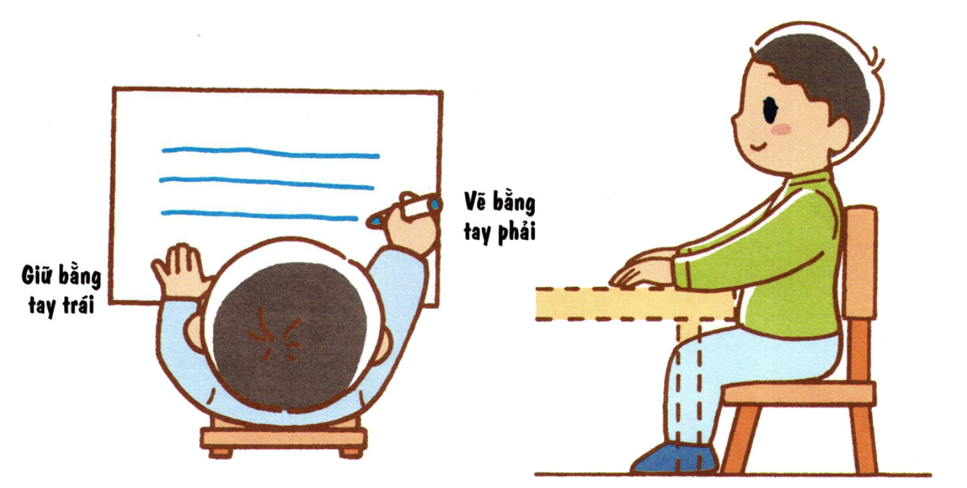
Lưu ý tư thế ngồi viết
1 tay cầm viết
1 tay giữ trang vở
ADD YOUR TITLE
Thẳng lưng. Chân đặt thoải mái, đúng vị trí
Khoảng cách từ mắt đến vở
25 đến 30 cm

Slide 13

VIẾT BÀI
Học sinh viết bài vào vở ô li

Slide 14


Em hãy tự đánh giá phần viết của mình và của bạn
Tiêu chí đánh giá
Sai không quá 5 lỗi
2. Chữ viết rõ ràng , sạch đẹp
3. Trình bày đúng hình thức

Slide 15
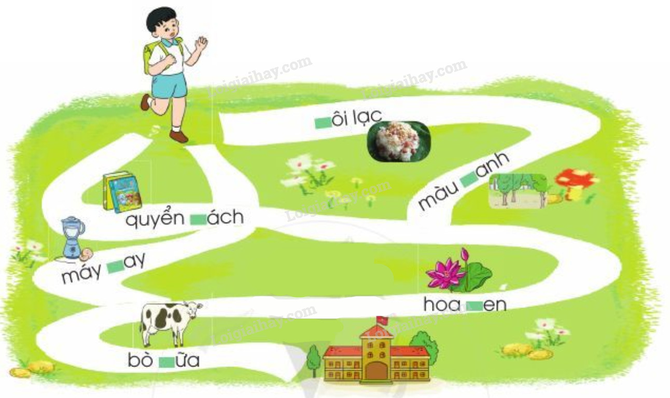
2) Tìm đường đến trường:
Em chọn chữ ( s hoặc x) phù hợp với ô trống. Giúp bạn Sơm tìm đường
đến trường, biết rằng đường đến trường được đánh dấu bằng các tiếng có chữ s.
x
x
s
x
s
s

Slide 16
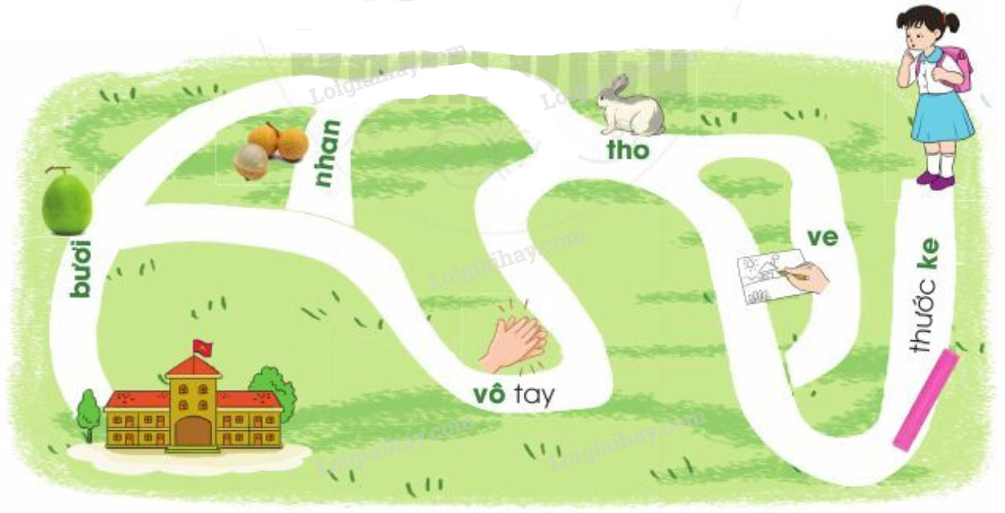
2) Tìm đường đến trường:
Em chọn dấu thanh ( dấu hỏi hoặc dấu ngã) phù hợp với chữ in đậm. Giúp bạn Thủy
tìm đường đến trường, biết rằng đường đến trường được đánh dấu bằng các tiếng có dấu hỏi.
?
~
~
?
?
~

Slide 17



Củng cố,
dặn dò

